Slide 1
Elu kui film:
Küsitlus, mis käsitleb inimeste valikute seost nende enesekuvandiga

Slide 2
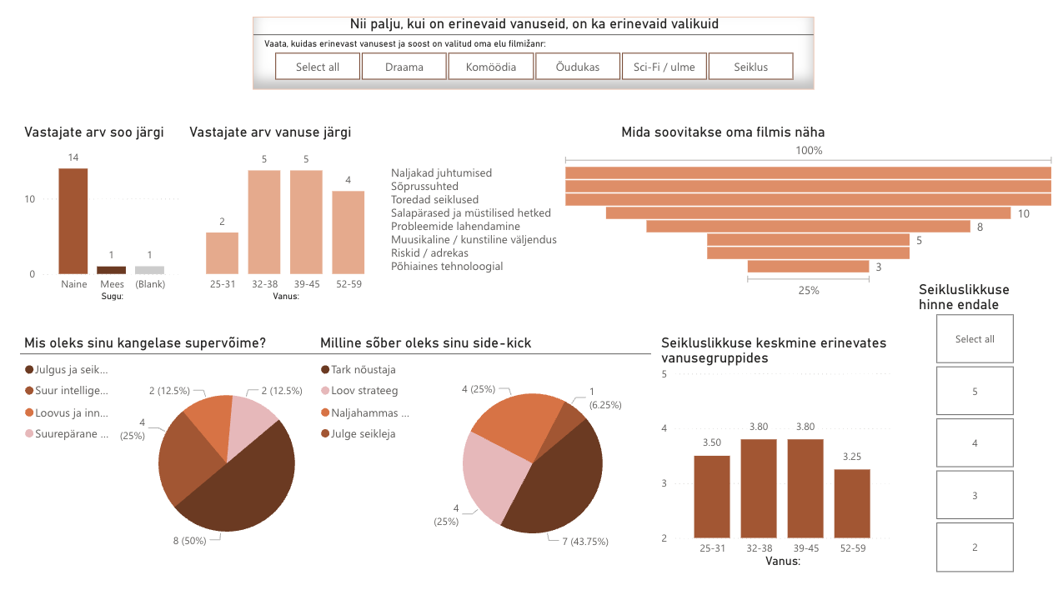
Terviklik dashboard

Slide 3
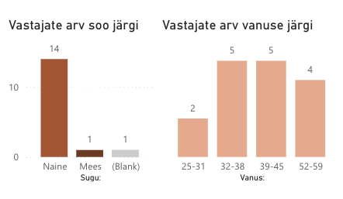
Küsitluses osales kokku 16 vastajat, kellest valdav osa olid naised (14). Vanuseliselt oli enim vastajaid vanusegruppides 32–38 ja 39–45.

Slide 4
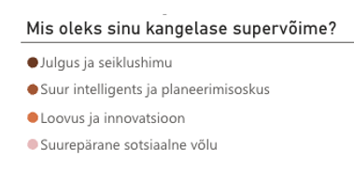
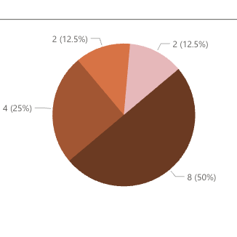
Enamik vastajaid näeb end pigem aktiivse ja tegutseva kangelasena kui strateegilise või sotsiaalse juhina.

Slide 5
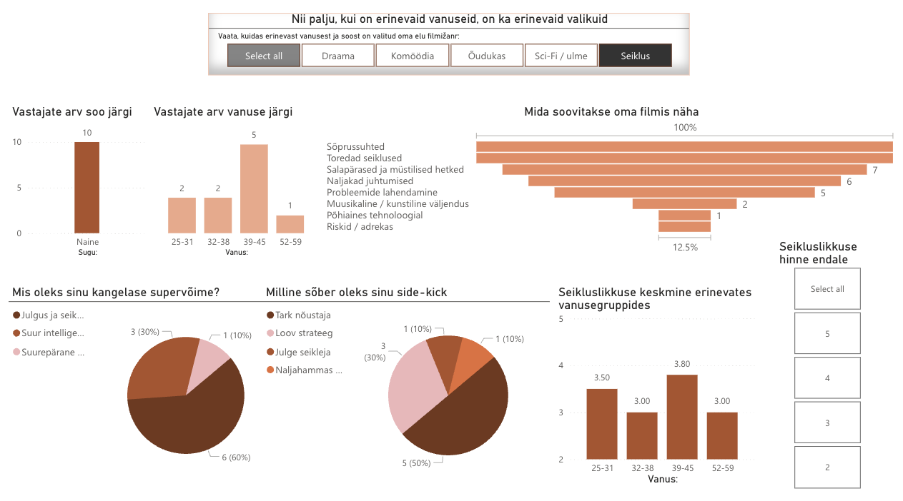
Kõige rohkem on valitud enda elu filmižanriks seiklust - 10 vastajat

Slide 6
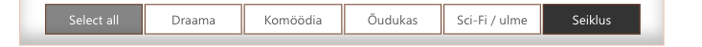
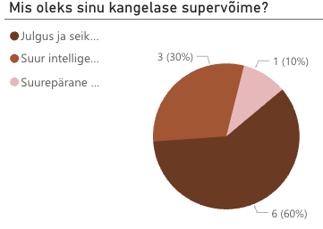
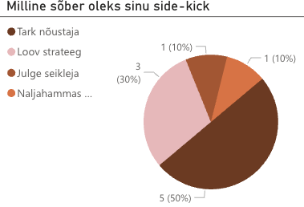
Kas inimesed tahavad enda sarnast kaaslast või tasakaalustavat vastandit?
Seiklusžanri valivatest vastajatest on suurem osa ka oma kangelase valinud seikluslikuks
Enamik valis sõbraks targa nõustaja, mis näitab, et vastajad kujutavad end julgete tegutsejatena, kuid vajavad enda kõrvale tasakaalustavat ja tarka kaaslast.

Slide 7
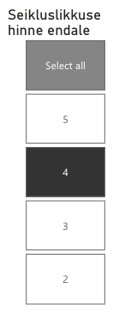
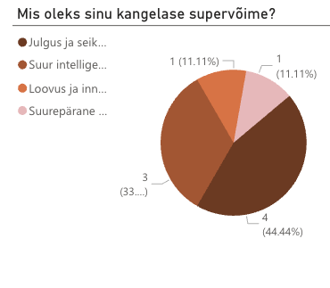
Enese hinnang seikluslikkusele versus valitud supervõime
Kõik vastajad hindasid 1-5 skaalal enda seikluslikkuseks 2 ja enam
Hinnanguks 4 on valinud rohkem kui pooled vastajatest (9)
– suur osa neist on märkinud ka enda kangelase supervõimeks just julguse ja seikluslikkuse

Slide 8
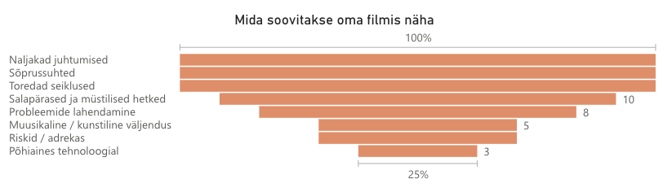
Tulemuste põhjal võib järeldada, et vastajad soovivad oma filmis eelkõige näha humoorikaid, sõprusele ja seiklustele keskenduvaid tegevusi. Vähem tähtsaks peetakse tehnoloogilist keerukust, tugevat pinget või kunstilist eksperimenteerimist.

Slide 9
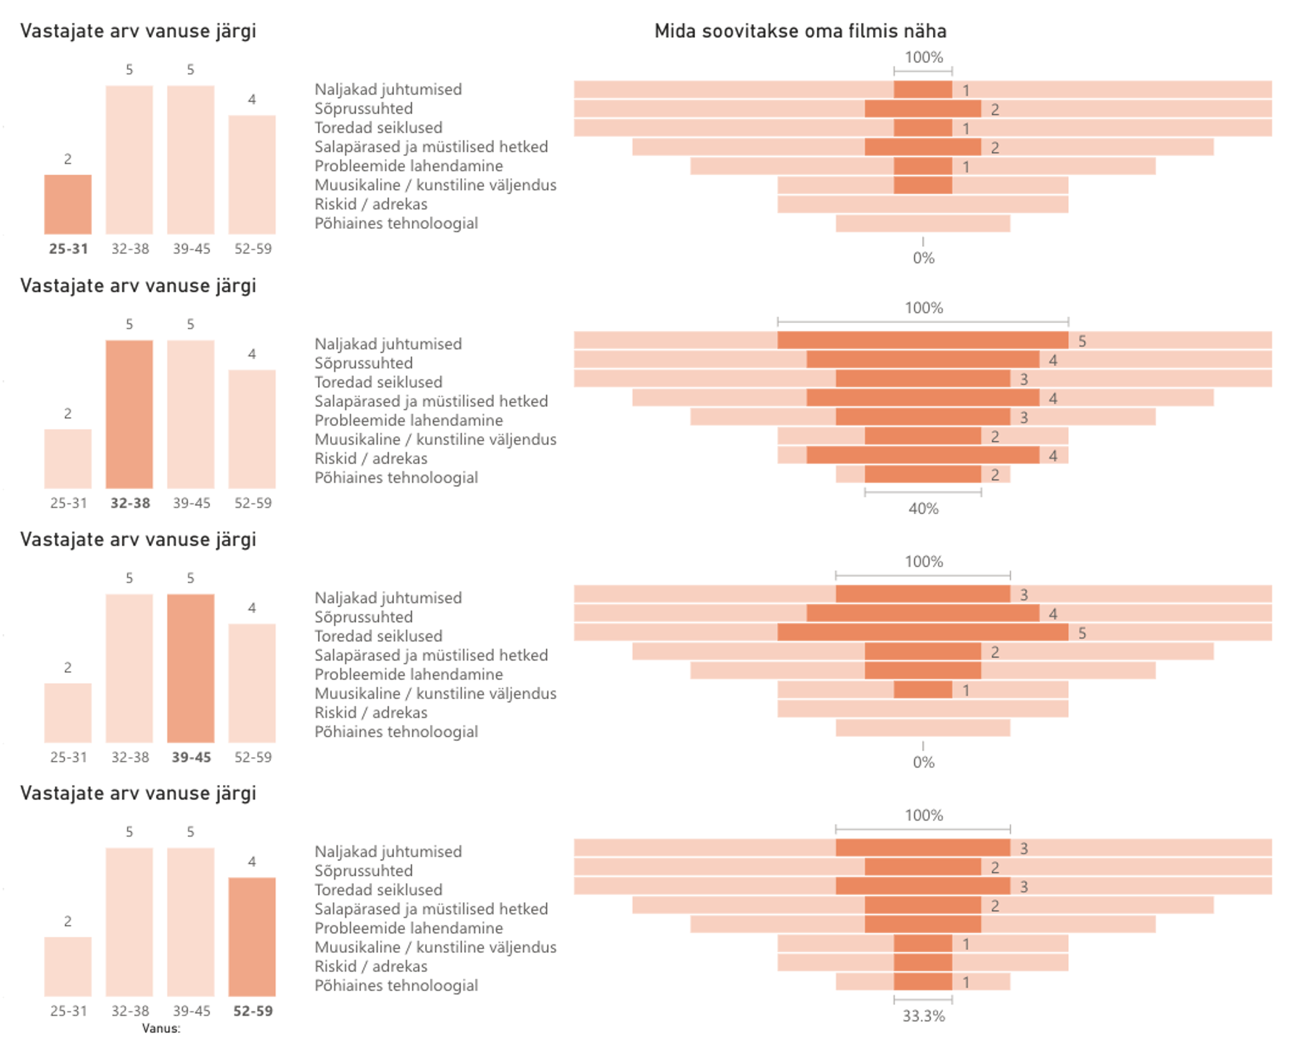
Nooremates gruppides soovitakse oma filmi rohkelt tegevusi ja põnevust.
Mida vanem grupp, seda vähem tahetakse närvikõdi ja keerukust. Rohkem hinnatakse selget ja positiivset sisu.

Slide 10
Tänan vaatamast!
☺

